Slide 1

答错之后，模型改哪里？
让机器认出你的饮料
模型
预测分数
可乐
雪碧
芬达
当前预测：芬达
真实类别：可乐
改哪个参数？ 往哪边改？ 改多少？
01

Slide 2
一轮训练的全貌
先预测，再比较，再算调整依据，最后改参数
数据中的正确答案
01
01
02
02
03
03
一批图片
一批图片
模型给出预测
模型给出预测
与目标比较
与目标比较
模型内的参数
Loss：衡量差距
05
05
04
04
更新参数
更新参数
计算调整依据
再做一轮epoch
计算调整依据
优化器执行修改
梯度（反向传播）
改变的是模型内部的参数，而不是超参数
02

Slide 3
参数改变预测分数
同一张图片，参数变了，预测分数也可能改变
预测分数
可乐
0.0
0.5
雪碧
0.0
芬达
1.0
权重、偏置
仍然选芬达
训练通过数据调整参数
03

Slide 4
Loss 记录改进程度
目标分数：可乐 1，雪碧 0，芬达 0
调整前
调整后
可乐
0.0
可乐
0.5
雪碧
0.0
雪碧
0.0
芬达
1.0
芬达
1.0
仍选芬达
仍选芬达
各项差距平方，再相加
各项差距平方，再相加
1 + 0 + 1 = 2
0.25 + 0 + 1 = 1.25
Loss 2
Loss 1.25
还没答对，也可以有所改进
04

Slide 5


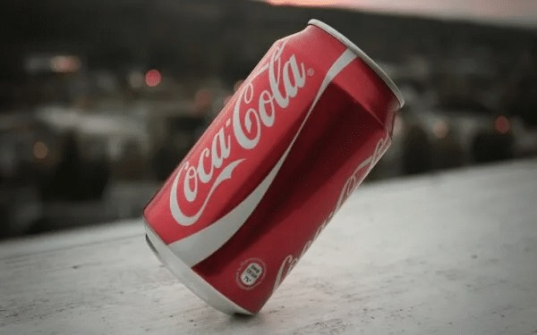
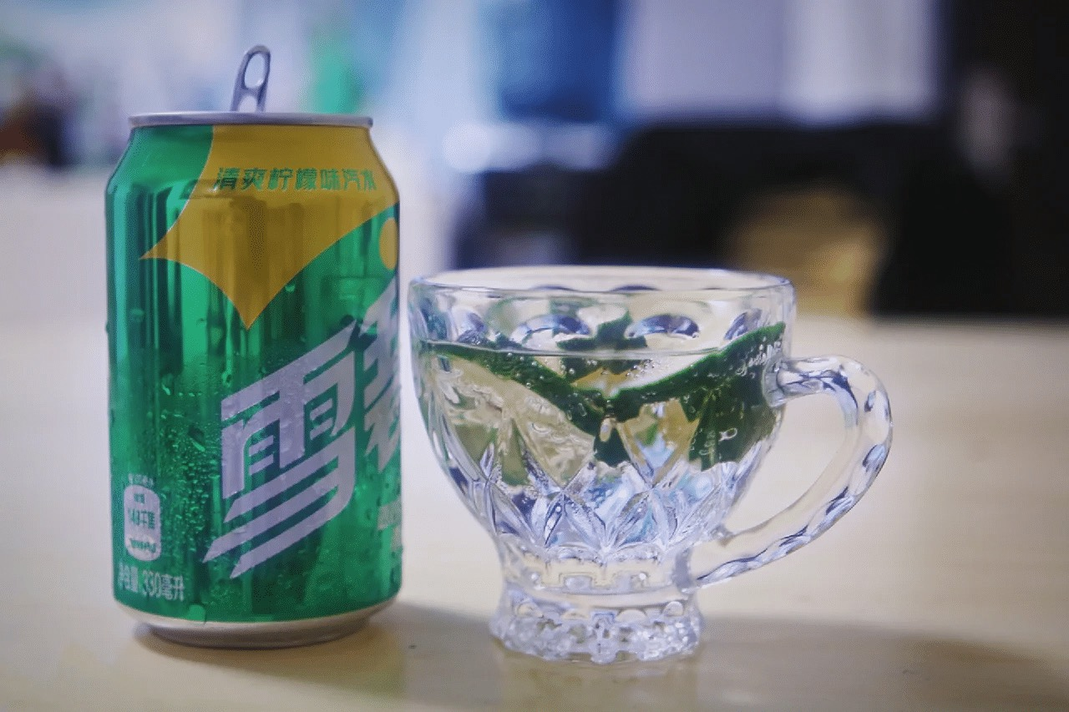
从单张 Loss 到 batch Loss
同一组参数，分别给这一批图片评分
Loss = 2
Loss = 1.25
Loss = 0.75
Loss = 4
batch Loss = (2 + 1.25 + 0.75 + 4) ÷ 4 = 2
这 4 张图片组成一个 batch，batch size = 4
05

Slide 6
单参数的损失地图
暂时固定其他参数，观察一个参数的局部影响
损失 L
10
当前位置
8
w = 6
6
L = 4
(6, 4)
4
2
0
1
2
3
4
5
6
7
参数 w
参数的位置，决定这个例子的损失高度
06

Slide 7
当前损失与局部坡度
同一个位置，两种不同的信息
损失 L
10
Loss = 4
8
现在的错误评分
6
(6, 4)
导数 = +4
4
往右微调，Loss 局部上升
2
0
1
2
3
4
5
6
7
参数 w
高度和坡度，描述不同的信息
07

Slide 8
导数的局部含义
在 w = 6 附近，轻轻向右移动一点
损失 L
局部放大
10
4.07
8
6
(6, 4)
4.02
4
2
3.98
5.995
6
6.01
6.015
0
w 增加 0.01
1
2
3
4
5
6
7
ΔL ≈ 4 × 0.01 = 0.04
参数 w
当前位置，往左小调有望降低 Loss
08

Slide 9
一次参数更新
从 w = 6 出发，学习率 η = 0.25
损失 L
10
新参数 = 旧参数− 学习率 × 梯度
8
6
6 − 0.25 × 4 = 5
(6, 4)
4
Loss：4 降到 1
2
(5, 1)
0
1
2
3
4
5
6
7
参数 w
走到新位置后，需要重新计算梯度
09

Slide 10
换一个起点，参数怎么改？
如果改从 w = 2 出发？
损失 L
10
导数 = −4
8
参数应该
增大还是减小？
2 − 0.25 × (−4) = 3
6
(2, 4)
4
2
(3, 1)
Loss：4 降到 1
0
1
2
3
4
5
6
7
参数 w
参数增大，也可以让损失降低
10

Slide 11
多个参数的梯度
暂时固定其他参数，观察一个参数的局部影响
η = 0.1
参数 | 当前梯度 | 本次改变量
w₁ | +2 | −0.20
w₂ | −3 | +0.30
w₃ | +0.1 | −0.01
w₁
w₂
w₃
梯度是一组局部变化率
11

Slide 12
学习率改变更新幅度
同一函数 L = (w − 4)²，同一起点 w = 6
η = 0.05
η = 0.25
η = 1.1
L
L
L
16
16
16
8
8
8
起点
起点
起点
0
0
0
0
4
8
0
4
8
0
4
8
w
w
w
第 3 步：w = 5.458
第 3 步：w = 4.25
第 3 步：w = 0.544
进展慢
逐步靠近
越跳越远
步长由学习率和当前梯度共同决定
12

Slide 13
梯度怎样算出来？
逐个试探太麻烦，反向传播复用计算结果
逐个试探
反向传播
每改一个参数，再评估
保存中间结果，复用计算
微调 w₁
重新计算 Loss
输入
中间结果
Loss
微调 w₂
重新计算 Loss
微调 w₃
重新计算 Loss
沿计算关系回传，复用结果
得到各参数的梯度
13

Slide 14
链式法则的传递倍率
沿一条计算路径，观察微小变化怎样传递
起点
中间
终点
×3
×4
δ
3δ
≈ 12δ
参数的微调
输出的变化
Loss 的变化
沿一条路径，局部倍率相乘
14

Slide 15
前向计算
从输入出发，逐步算出中间值、输出和 Loss
目标 t = 4
输入
乘权重
中间值
乘权重
输出
损失
x = 1
× w₁
h = 2
× w₂
y = 6
L = 4
w₁ = 2
w₂ = 3
L=(y−t)²=4
Loss 已经算出来了，怎么知道哪些参数要改？
15

Slide 16
从 Loss 开始，计算第一个梯度
前向算数值，反向算局部敏感度
目标 t = 4
y 敏感度 4
输入
乘权重
中间值
乘权重
输出
损失
x = 1
× w₁
h = 2
× w₂
y = 6
L = 4
w₁ = 2
w₂ = 3
L=(y−t)²=4
w₂ 梯度：2 × 4 = 8
w₂ 动一点，h 到 L 怎么变?
y 动一点，L 怎么变？
16

Slide 17
继续反向：复用已有的结果
沿原图继续向前，已算出的敏感度可以复用
目标 t = 4
h 敏感度：3 × 4 = 12
y 敏感度 4
输入
乘权重
中间值
乘权重
输出
损失
x = 1
× w₁
h = 2
× w₂
y = 6
L = 4
w₁ = 2
w₂ = 3
w₁ 梯度：1 × 12 = 12
w₂ 梯度：2 × 4 = 8
还没有。权重仍然是 2 和 3
参数已经改了吗？
17

Slide 18
计算梯度与更新参数
反向传播得梯度，优化器根据梯度修改权重
反向传播：算梯度
梯度下降：更新参数
η = 0.01
w₁ 的梯度：12
w₁ = 2
1.88
w₂ 的梯度：8
w₂ = 3
2.92
先算梯度，再由优化器修改参数
19

Slide 19
分叉路径的影响相加
加入一条分支：同一个中间值，影响两个输出
局部倍率 ×2
y₁
后续敏感度 +3
h
+6 − 2 = +4
L
h 的总敏感度
y₂
局部倍率 ×(−1)
后续敏感度 +2
沿路径相乘，多条路径贡献相加
两条路径的贡献，要相乘还是相加？
18

Slide 20
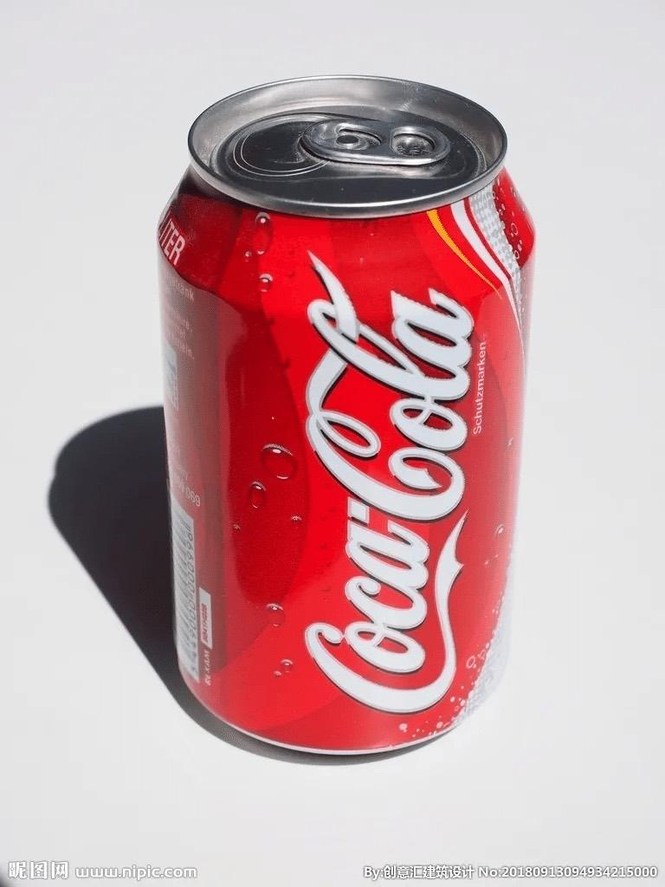



看多少张图片，才更新一次？
同样 8 张图片、同样顺序，按普通小批量训练比较
batch size
8 次更新
1
1
2
3
4
5
6
7
8
batch size
2 次更新
4
1
2
3
4
5
6
7
8
batch size
1 次更新
8
1
2
3
4
5
6
7
8
凑够一批，才计算这一批的梯度并更新一次
20

Slide 21
一批样本，共同决定调整方向
同一参数、同一旧状态，不同图片的梯度可能不同
梯度 +4
梯度 −2
梯度 +2
梯度 0
batch 梯度 = (4 − 2 + 2 + 0) ÷ 4 = 1
η = 0.1 时，这个参数的改变量为 −0.1
更多样本：梯度估计通常更稳定，但通常占用更多显存
batch 更大，不代表训练一定更快或效果更好
21

Slide 22
一次 step，完整发生了什么
从取出一个 batch，到完成一次参数更新
数据中的正确答案
01
01
02
02
03
03
取一批图片
取一批图片
前向预测
前向预测
平均 Loss
平均 Loss
用当前参数计算并保留中间结果
本次从零开始累计梯度
05
05
04
04
优化器更新参数
优化器更新参数
反向传播算梯度
反向传播算梯度
反向传播只计算梯度
这一批的梯度用完，下一批从更新后的参数开始
22

Slide 23
step 和 epoch
假设训练集只有这 8 张图片，batch size = 4
1
2
3
4
5
6
7
8
batch 1：用 θ₀，更新得到 θ₁
batch 2：用 θ₁，更新得到 θ₂
8 张都参与过一次：1 个 epoch，共 2 个 step
下个 epoch 通常重新打乱顺序，从 θ₂ 继续
重新分批，不会把模型参数重置回起点
23

